Slide 1
Operasi Morfologi

Slide 2
Tujuan Morfologi
Memberikan pemahaman kepada mahasiswa mengenai kegunaan morphologi matematika dalam pengolahan citra, konsep dasar morphology (himpunan dan operasi logika),

Slide 3
Morfologi
Istilah morfologi mengadopsi istilah yang ada dalam bidang ilmu Biologi
Cabang ilmu biologi yang mempelajari bentuk dan struktur hewan dan tumbuh-tumbuhan serta operasi-operasi dasar morphology pada citra biner (dilasi, erosi, opening, closing, dan transformasi hit-or-miss).

Slide 4
Morfologi
Perbedaan antara pemrosesan citra secara morfologis dengan pemrosesan biasa:
Kita memandang sebuah citra sebagai suatu fungsi intensitas terhadap posisi (x,y)
Dengan pendekatan morfologi, kita memandang suatu citra sebagai himpunan
Pemrosesan citra secara morfologi biasanya dilakukan terhadap citra biner (hanya terdiri dari 0 dan 1), walaupun tidak menutup kemungkinan dilakukan terhadap citra dengan skala keabuan 0-255

Slide 5
Manfaat Morfologi
Mengubah struktur bentuk objek yang terkandung dalam citra.
Memisahkan objek yang saling berhimpitan.
Memperoleh skeleton (rangka) sebuah objek
Memperoleh struktur bentuk obyek

Slide 6
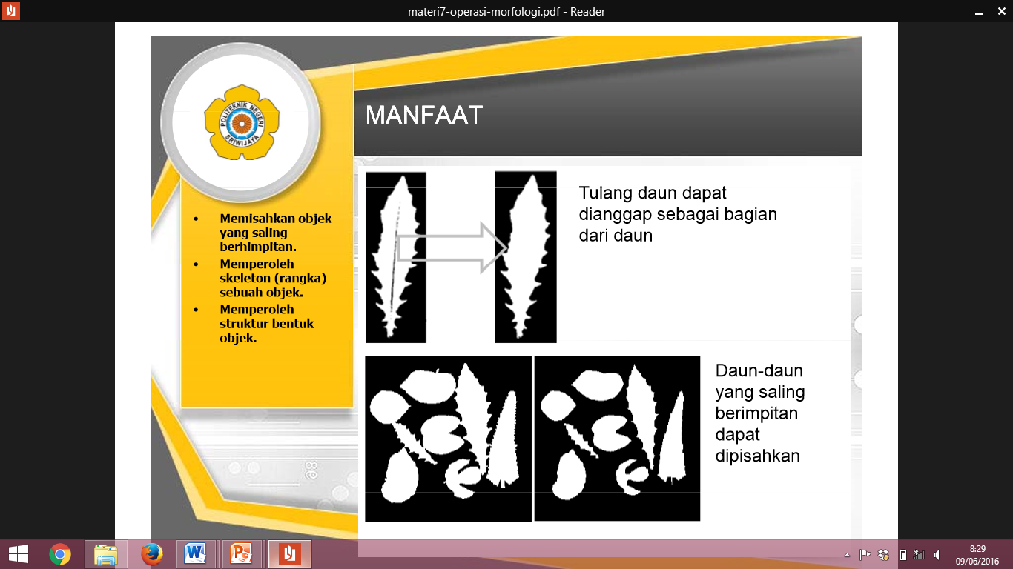
Manfaat Morfologi

Slide 7
Pengertian Operasi Morfologi
Secara umum, pemrosesan citra secara morfologi dilakukan dengan cara mempassing sebuah structuring element terhadap sebuah citra dengan cara yang hampir sama dengan konvolusi.
Structuring element dapat diibaratkan dengan mask pada pemrosesan citra biasa (bukan secara morfologi)

Slide 8
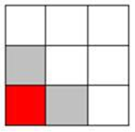
Pengertian Operasi Morfologi
Structuring Element
Structuring element dapat berukuran sembarang
Structuring element juga memiliki titik poros (disebut juga titik origin/ titik asal/titik acuan)
Contoh structuring element seperti objek S dengan titik poros di (0,0) -> warna merah

Slide 9
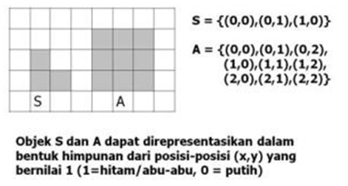
Contoh inputan citra

Slide 10
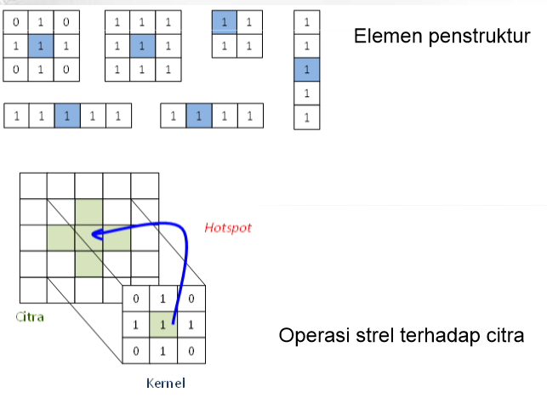
Komponen Operasi Morfologi
Operasi morfologi melibatkan 2 larik pixel, yaitu citra dan structuring element (elemen penstruktur)

Slide 11
Operasi Morfologi
Operasi morfologi yang dapat dilakukan:
Dilasi, Erosi
Opening, Closing
Thinning, shrinking, pruning, thickening, skeletonizing
dll

Slide 12

Dilasi
$$D\left(A,S\right)=A⊕S$$
Dilasi merupakan proses penggabungan titik-titik latar (0) menjadi bagian dari objek (1), berdasarkan structuring element S yang digunakan.
Cara dilasi adalah:
Untuk setiap titik pada A, lakukan hal berikut:
letakkan titik poros S pada titik A tersebut
beri angka 1 untuk semua titik (x,y) yang
terkena / tertimpa oleh struktur S pada posisi tersebut

Slide 13
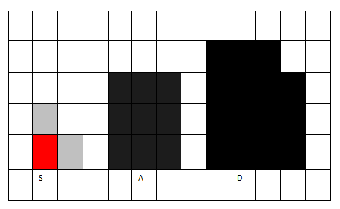
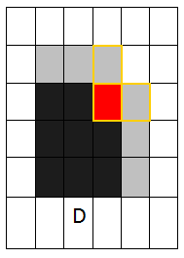
Contoh Dilasi
S = {(0,0),(0,1),(1,0)}
={poros,(+0,+1),(+1,+0)}
A = {(0,0),(0,1),(0,2),(1,0),(1,1),(1,2),
(2,0),(2,1),(2,2)}
Capture proses pada saat posisi
poros S ada di (2,2)
Posisi poros ( (x,y) ∈ A ) | S_{xy}
(0,0) | {(0,0),(1,0),(0,1)}
(0,1) | {(0,1),(1,1),(0,2)}
(0,2) | {(0,2),(1,2),(0,3)}
..... | ......
(2,2) | {(2,2),(2,3),(3,2)}

Slide 14
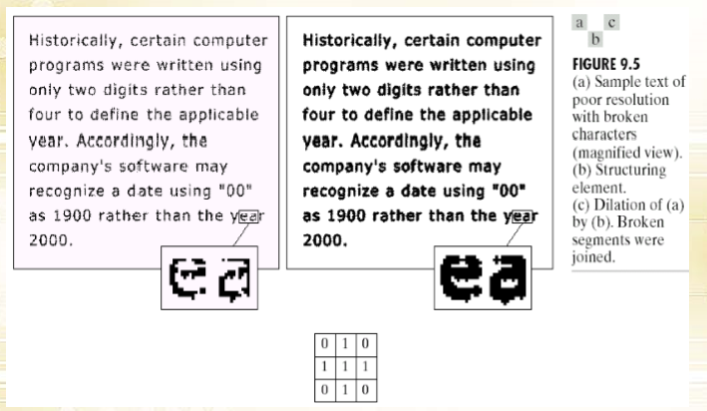
Contoh Dilasi

Slide 15

Erosi
$$E\left(A,S\right)=A⊗S$$
Erosi merupakan proses penghapusan titik-titik objek (1) menjadi bagian dari latar (0), berdasarkan structuring element S yang digunakan.
Cara erosi adalah:
Untuk setiap titik pada A, lakukan hal berikut:
letakkan titik poros S pada titik A tersebut
jika ada bagian dari S yang berada di luar A, maka
titik poros dihapus / dijadikan latar.

Slide 16
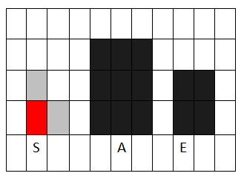
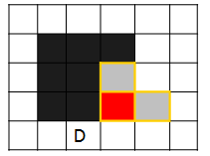
Contoh Erosi
S = {(0,0),(0,1),(1,0)}
={poros,(+0,+1),(+1,+0)}
A = {(0,0),(0,1),(0,2),(1,0),(1,1),(1,2),
(2,0),(2,1),(2,2)}
Posisi poros ( (x,y) ∈ A ) | S_{xy} | _{Kode}
(0,0) | {(0,0),(1,0),(0,1)} | 1
(0,1) | {(0,1),(1,1),(0,2)} | 1
(0,2) | {(0,2),(1,2),(0,3)} | 0
..... | ......
(2,2) | {(2,2),(2,3),(3,2)} | 0
Capture proses pada saat posisi
poros S ada di (2,2).
Titik (2,2) akan dihapus karena ada
bagian dari S yang berada di luar A

Slide 17

Opening
$$A•S=(AS)S$$
Opening adalah proses erosi yang diikuti dengan dilasi.
Efek yang dihasilkan adalah menghilangnya objek-objek kecil dan kurus, memecah objek pada titik-titik yang kurus, dan secara umum men-smooth-kan batas dari objek besar tanpa mengubah area objek secara signifikan

Slide 18
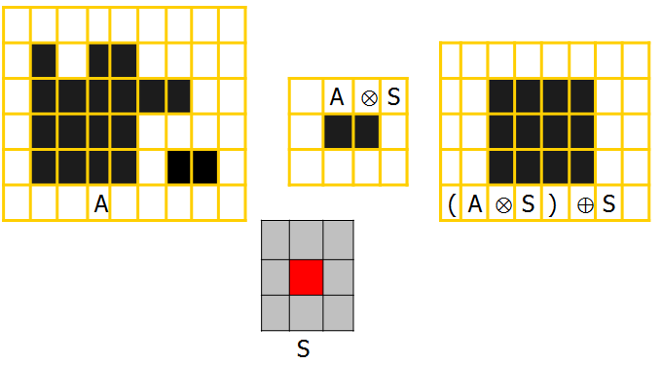
Contoh Opening

Slide 19
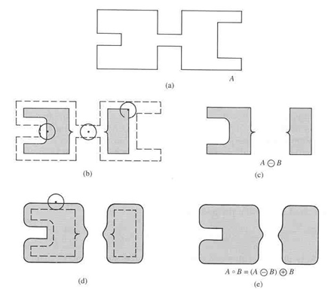
Contoh Opening

Slide 20

Closing
$$A•S=(AS)S$$
Closing adalah proses dilasi yang diikuti dengan erosi.
Efek yang dihasilkan adalah mengisi lubang kecil pada objek, menggabungkan objek-objek yang berdekatan, dan secara umum men-smooth-kan batas dari objek besar tanpa mengubah area objek secara signifikan

Slide 21
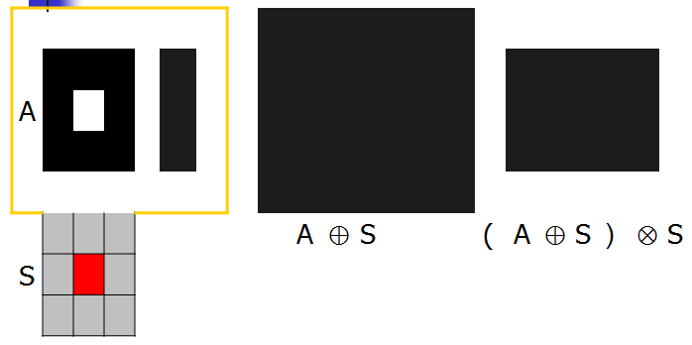
Contoh Closing

Slide 22
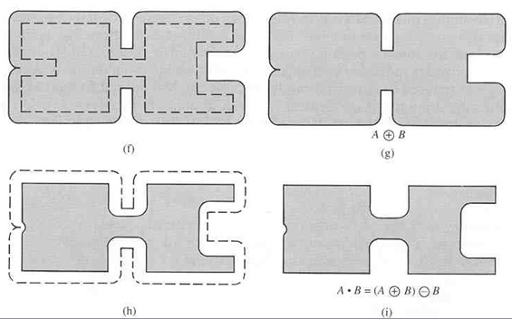
Contoh Closing

Slide 23
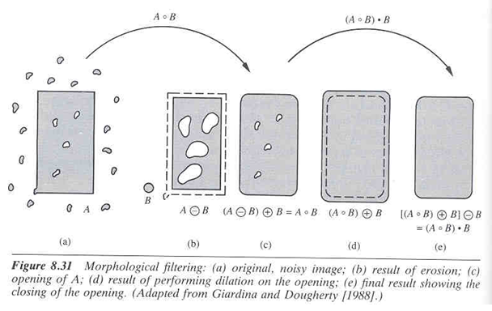
Contoh Opening & Closing

Slide 24
Thinning
  Thinning adalah erosi yang dimodifikasi sehingga tidak boleh ada objek yang terpecah.
  Hasilnya adalah berupa garis yang menunjukkan topologi objek semula.

Slide 25
Tujuan Thinning
Me-remove piksel tertentu pada objek sehingga tebal objek tersebut menjadi hanya satu piksel.
Thinning tidak boleh:
Menghilangkan end-point
Memutus koneksi yang ada
Mengakibatkan excessive erosi
Salah satu kegunaan thinning adalah pada proses pengenalan karakter/huruf
Ada banyak cara mengimplementasikan thinning, salah satu diantaranya adalah dengan hit-or-miss transform

Slide 26

Hit-or-Miss transform
$$AS=(AS_{1})∩(A^{c}S_{2})$$
Suatu structuring element S dapat direpresentasikan dalam bentuk (S1,S2) dimana S1 adalah kumpulan titik-titik objek (hitam) dan S2 adalah kumpulan titik-titik latar (putih)

Slide 27
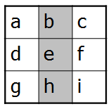
Contoh Hit-or-Miss transform
  S1= {b,e,h}
  S2={a,d,g,c,f,i}
Hit-and-misss transform A*S adalah kumpulan titik-titik
dimana S1 menemukan match di A dan pada saat yang
bersamaan S2 juga menemukan match di luar A.

Slide 28
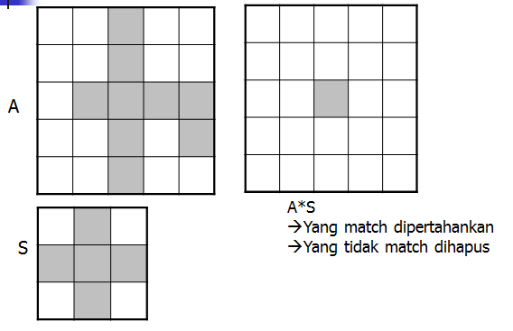
Contoh Hit-or-Miss transform

Slide 29
Thinning
Thinning dapat didefinisikan sebagai:
  Thinning(A,{B}) = A – (A * {B})
  = A – ((...(A*B1)*B2)..Bn)
  Dengan B1, B2, B3..Bn adalah Structuring element.
  Note:
  A-(A*B) berarti kebalikan dari A*B
  Yang match dihapus
  Yang tidak match dipertahankan

